Slide 1


CRM7 技术架构分享
Designed by XiangXiaoZhuo

Slide 2
搭建架构
系统规划
测试运维
调用关系
软件框架
系统框架（部署图）
技术分层

Slide 3
系统规划
业务需求
系统规划
测试运维
调用关系
1
CRM7的SAAS需要提供什么服务?
软件框架
系统框架（部署图）
技术分层

Slide 4
CRM7的SAAS服务
SASS服务
CRM7商户后台管理
CRM7营销后台管理
CRM7报表管理
CRM7交易管理
CRM7
API
PASS服务
阿里云OSS
RabbitMQ
集群
阿里云缓存Redis
阿里云RDS
IASS服务
阿里云网络
阿里云服务器

Slide 5
系统规划
业务需求
系统规划
测试运维
调用关系
1
CRM7的SAAS需要提供什么服务?
2
如何支持多终端？(移动PC端)
软件框架
系统框架（部署图）
技术分层

Slide 6
支持多终端
前后端接口分离模式：
① 减少了后台接口功能的重复开发，可同时对接WEBAPP接口减少一半以上工作量。
② 模块化组件化重复利用率高。技术中心的统一平台，D1 , F1等通用前端框架
③ 开发人员更专注开发效率更高
④ 前后端规范更清晰。
⑤ 满足定制化开发模式
手机端浏览器
PC端
浏览器
IOS
Android
应用接口

Slide 7
系统规划
业务需求
系统规划
测试运维
调用关系
1
CRM7的SAAS需要提供什么服务?
2
如何支持多终端？
软件框架
系统框架（部署图）
3
用户个性化要求如何满足？
技术分层

Slide 8
用户个性化需求
公共需求->CRM7中心模块库自助添加功能
进阶需求->定制开发模块对接CRM7 API
终极需求->模块商店开放平台购买别人开发的功能
CRM7商户管理后台前端
CRM7后台接口
定制化模块应用接口
数据库
CRM7 API接口

Slide 9
系统规划
核心：业务需求
系统规划
测试运维
调用关系
1
CRM7的SAAS需要提供什么服务?
2
如何支持多终端？
软件框架
系统框架（部署图）
3
用户个性化要求如何满足？
技术分层
4
子系统的拆分方式？
5

Slide 10
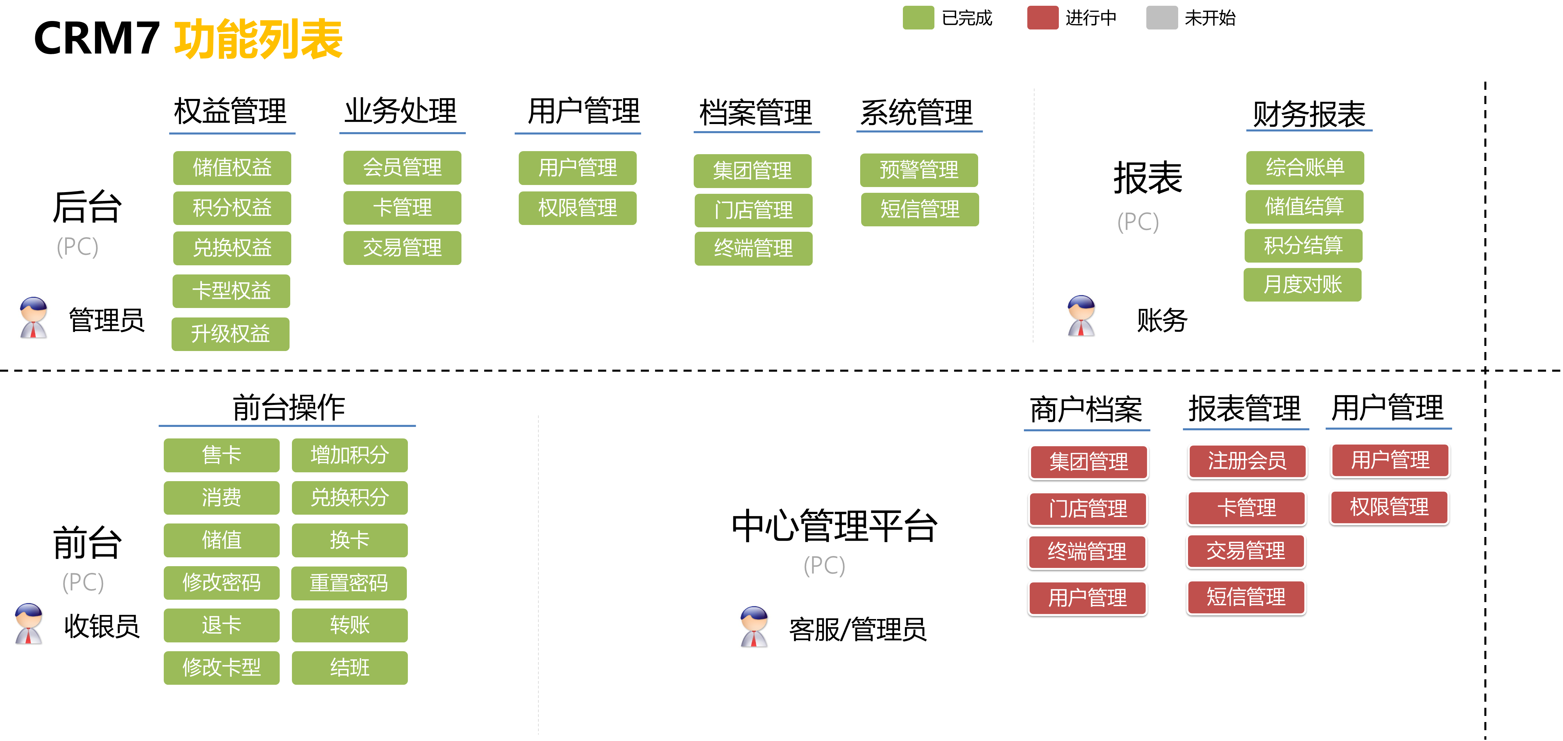
子系统的拆分
按角色拆分
按模块拆分

Slide 11
系统规划
核心：业务需求
系统规划
测试运维
调用关系
1
CRM7的SAAS需要提供什么服务?
2
如何支持多终端？
软件框架
系统框架（部署图）
3
用户个性化要求如何满足？
技术分层
4
子系统的拆分方式？
5
多个子系统的单点登录方便用户使用

Slide 12
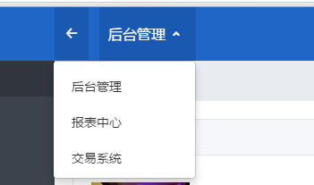
子系统的单点登录
登陆任意子系统
可直接跳转到其它子系统

Slide 13
调度关系
系统规划
核心：原子性，低耦合，线条型
测试运维
调用关系
1
业务： 实时业务，准实时业务
软件框架
系统框架（部署图）
技术分层

Slide 14
实时业务和准实时业务
①分离准实时提高的是峰值吞吐量，在我们的业务场景下，等于提高了日吞吐量
②不会因为准实时业务的不断增加引起系统持续变慢造成用户体验差
实时业务
准实时业务
消费
行为累计
充值
卡升降级
赠送
提示短信
积分
预警
转账
智能标签

Slide 15
调度关系
系统规划
核心：原子性，低耦合，线条型
测试运维
调用关系
1
业务： 实时业务，准实时业务
2
可配置服务：微服务池（插件化服务）
软件框架
系统框架（部署图）
技术分层

Slide 16


微服务池
以容器的思想治理微服务：
① 线性结构的微服务设计。降低了系统之间的耦合性，
增强了每个服务的独立性，可以更清晰的划分服务职责
② 依靠消息总线使得开发不受开发语言的限制。随着语言的
不断发展可以选择更适合业务的开发语言重写业务（如
Python），并对原有业务无任何影响
③以配置的方式实现可插拔方式的插件化服务。新老业务可随时根据
需求从服务池中选出需要使用的服务
服务
服务
服务
Notes:
技术语言不断迭代更新，java一样会有更适合的语言完成简单逻辑比如Python而mq本身是跨语言的，我们可以用多种更适合的语言来重写每一个服务而不会担心对其他业务有影响，因为每个业务都很独立，服务都是插拔式的没有任何依赖，也就是依赖翻转。

Slide 17
线性微服务池结构
CRM7商户管理平台
RabbitMQ
(消息总线)
Crouter
(交易路由服务)
Clabel
(贴签服务)
Cnotify
(业务规则服务)
Cup
(卡升级服务)
Cbehavior
(用户行为记录服务)
Csms
(短信发送服务)
Crm
(阿里云RDS) （master/slave）

Slide 18
调度关系
系统规划
核心：原子性，低耦合，线条型
测试运维
调用关系
1
业务： 实时业务，准实时业务
2
可配置服务：微服务池（插件化服务）
软件框架
系统框架（部署图）
3
对外唯一入口： CRM API接口服务
技术分层

Slide 19
CRM7中心管理平台
CRM7商户管理平台
CCweb
（中心PC前端）
代理商平台
JSONP
CCMS
（中心平台接口）
统一平台S1
CrmCenter
(阿里云RDS)
CCAS
（中心API接口）

Slide 20
CRM7商户管理平台
Cweb
（PC前端）
CPWeb
（手机前端）
外部平台（中心平台）
交易服务
对外唯一入口： CRM API接口服务
Cas
（API平台）
Crm
（商户后台接口）
Cmarket
营销接口
Creport
（报表接口）
Cpos
（交易接口）
CAS
（API平台）
Cweb
（商户后台接口）
Cmarket
营销接口
Cweb
（报表接口）
Cweb
（交易接口）
(阿里云缓存
Crm（master）
(阿里云RDS)
数据同步
Crm（slave）
(阿里云RDS)
Redis
(阿里云缓存)

Slide 21
调度关系
系统规划
核心：原子性，低耦合，线条型
测试运维
调用关系
1
业务： 实时业务，准实时业务
2
可配置服务：微服务池（插件化服务）
软件框架
系统框架（部署图）
3
对外唯一入口： CRM API接口服务
技术分层
4
整体：数据流向

Slide 22
数据流向图
监控系统
CRM7商户管理平台
交易
微服务池
统计信息上报
Cweb
（PC前端）
CPWeb
（手机前端）
Crouter
(交易路由服务)
Csms
(短信发送服务)
CAT-Agent
（采集服务）
JSONP
JSONP
Cup
(卡升级服务)
Crm
(阿里云RDS) （master/slave）
)
)
CAT-Proxy-gateway
Crm
（商户后台接口）
Cmarket
营销接口
Creprort
（报表接口）
Cpos
（交易接口）
RabbitMQ
(消息总线)
Cbehavior
(用户行为记录服务)
CAT-Transfer
临时存储
Clabel
(贴签服务)
CAT-Judge
告警判定
Crm
(阿里云RDS) （master/slave）
Cnotify
(业务规则服务)
CRM7中心
管理平台
运维平台
第三方接入
CAT-Alert
发送告警
CAS
（API平台）
CCweb
（中心PC前端）
代理商平台
集成平台
调度系统
JSONP
统一平台S1
CIS
（集成平台）
Lts-TASKTracker
（执行任务器）
CCMS
（中心平台接口）
CCAS
（中心API接口）
Lts-JobClicent
（提交任务器）
支付
微信
Lts-JobTracker
（任务调度）
CCOS
（中心运维管理）
Lts
(阿里云RDS)
CrmCenter
(阿里云RDS)
……
Lts-Admin
（后台管理）

Slide 23
调度关系
系统规划
核心：原子性，低耦合，线条型
测试运维
调用关系
1
业务： 实时业务，准实时业务
2
对外唯一入口： CRM API接口服务
软件框架
系统框架（部署图）
可配置服务：微服务池（插件化服务）
3
技术分层
4
核心：数据流向
5
独立的监控，定时调度，运维系统

Slide 24
CAT监控平台
CAT展示页
配置参数Redis
CAT-Alert
发送告警
短信
CAT-Judge
告警判定
配置参数MYSQL
CAT-Transfer
数据转移
临时存储MYSQL
CAT-Proxy-gateway
CAT-Proxy-gateway
CAT-Proxy-gateway
……
邮件
永久存储HDFS
CAT-Agent
（采集服务）
CAT-Agent
（采集服务）
CAT-Agent
（采集服务）
……
应用服务
应用服务
应用服务
……

Slide 25
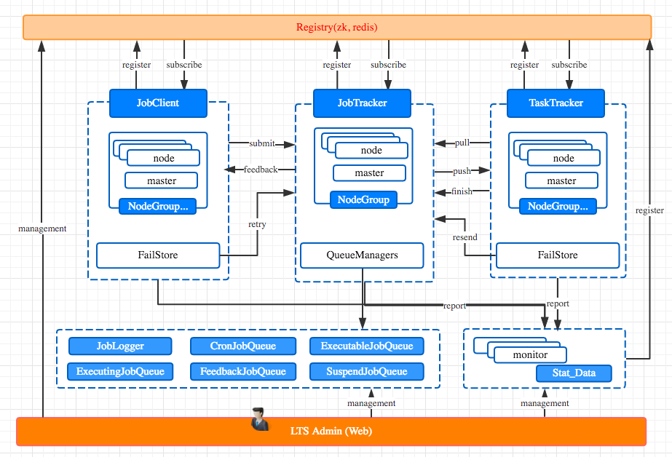
调度平台LTS

Slide 26
待开发
运维平台
实现现有系统的自动恢复机制，非开发人员一键重启，数据运维
集成平台
公共的支付功能，微信对接等

Slide 27
系统框架
高可用，灵活伸缩，层级清晰
系统规划
测试运维
调用关系
1
防护层：首层基本的攻击防御
2
负载层：避免单点，分发请求
软件框架
系统框架（部署图）
3
业务层：业务拆分，根据压力灵活伸缩
技术分层
4
数据层：读写分离，数据同步
（内存物理数据和文件数据）
5
灾备层：防止数据丢失，异地灾备

Slide 28
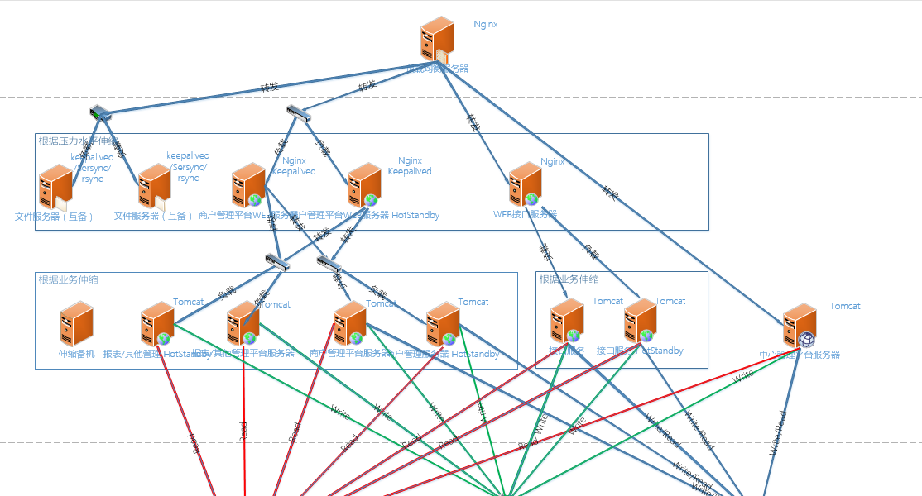
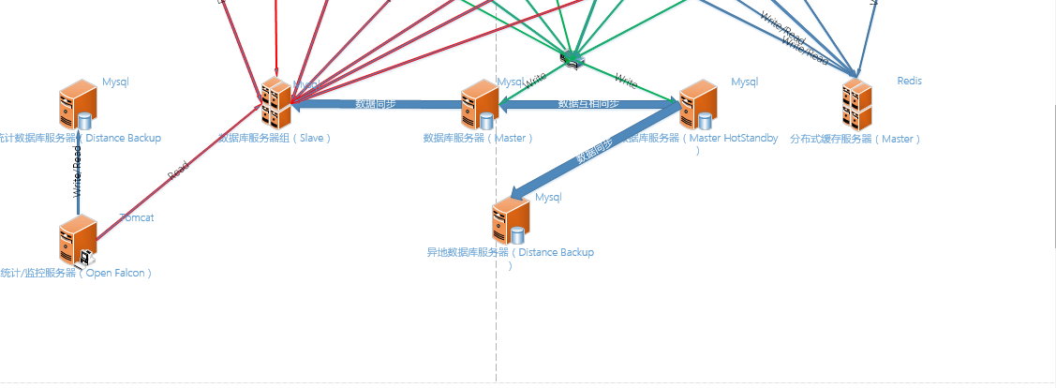
部署图
防护层
负载层
业务层
数据层
灾备层

Slide 29
技术分层
连贯性，协调性，安全性
系统规划
测试运维
调用关系
1
网络层
软件框架
系统框架（部署图）
技术分层

Slide 30
网络层

Slide 31
技术分层
连贯性，协调性，安全性
系统规划
测试运维
调用关系
1
网络层
2
应用层
软件框架
系统框架（部署图）
技术分层

Slide 32
应用层

Slide 33
技术分层
连贯性，协调性，安全性
系统规划
测试运维
调用关系
1
网络层
2
应用层
软件框架
系统框架（部署图）
3
容器层和系统层
技术分层

Slide 34
容器层和系统层

Slide 35
组合
网络
应用
容器和系统

Slide 36
软件框架
资源，稳定，发展方向
系统规划
测试运维
调用关系
1
技术选择
软件框架
系统框架（部署图）
技术分层

Slide 37
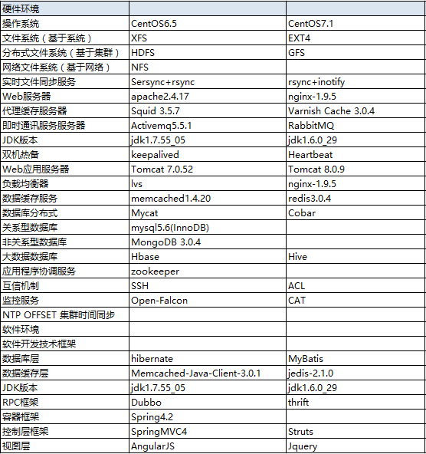
技术比较
硬件环境
软件环境

Slide 38
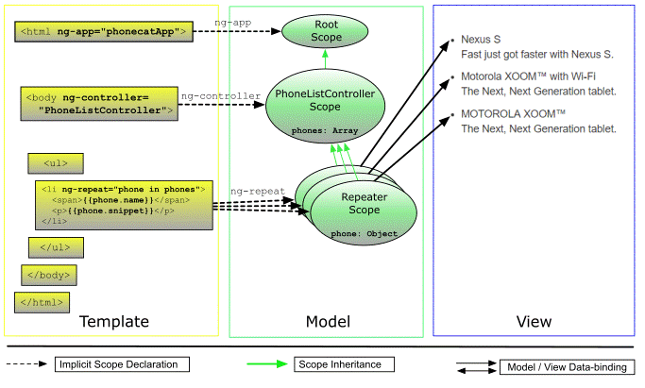
AngularJS
① 是一个比较完善的前端TMV框架，包含模板，数据双向绑定，路由，模块化，服务，过滤器，依赖注入等所有功能
② 模板功能强大丰富，并且是声明式的，自带了丰富的Angular指令
③ 自定义Directive，比jQuery插件灵活
④ ng模块化比较大胆的引入了Java的一些东西（依赖注入），能够很容易的写出可复用的代码，对于敏捷开发的团队来说非常有帮助。（前端复用性极高）

Slide 39
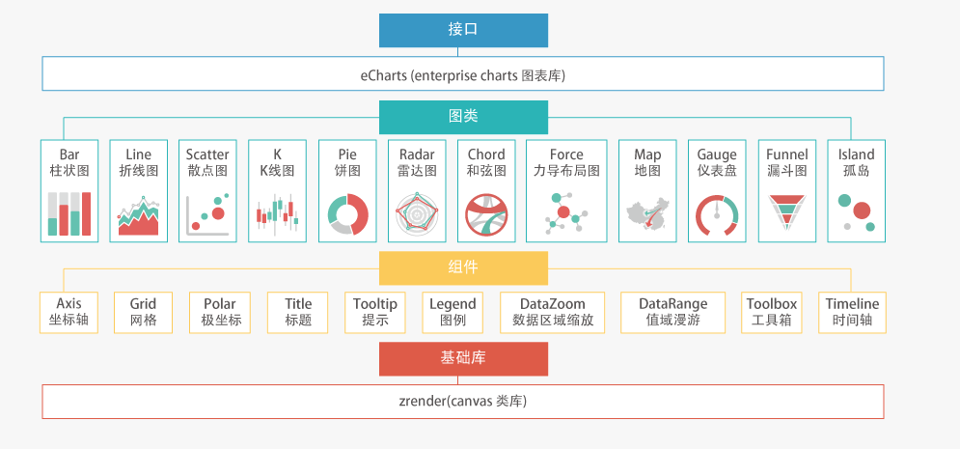
ECharts
报表展示使用echarts一个纯Javascript的图表库，可以流畅的运行在PC和移动设备上，兼容当前绝大部分浏览器（IE6/7/8/9/10/11，chrome，firefox，Safari等），底层依赖轻量级的Canvas类库ZRender，提供直观，生动，可交互，可高度个性化定制的数据可视化图表。创新的拖拽重计算、数据视图、值域漫游等特性大大增强了用户体验，赋予了用户对数据进行挖掘、整合的能力

Slide 40
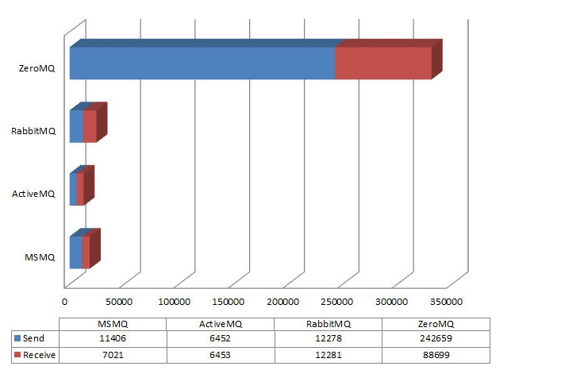
RABBITMQ
①ZeroMQ Send和Receive相差过大，
说明消息丢失率高，没有事务性
而事实上也确实如此，ZeroMQ的
场景是做日志和大数据的非事物场景
②ActiveMQ的性能不如RabbitMQ
从语言实现ActiveMQ是JAVA，RabbitMQ
是Erlang的角度看性能就会产生差距
③RabbitMQ拥有，交互机，消息队列
高可用集群的特性，完全满足需求

Slide 41
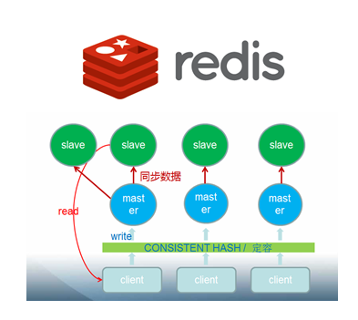
REDIS
Redis发展趋势：提供的查询方式更多，支持事务，偏向于内存数据库，完善的官方集群方案。
优点：Redis的单核使用率高，对比同性能内存框架对机器的要求相对低，支持的命令多（主键生成器时用到了值自增长）支持事务以及持久化。
缺点 ：虽然支持持久化，但是相应的带来很大的性能消耗，完全的内存占用模式对机器内存要求高，要提前预估内存占用量

Slide 42
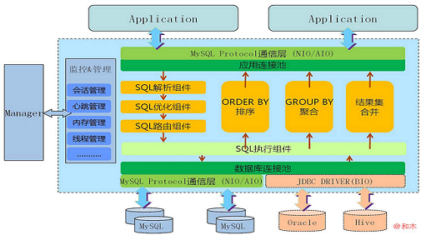
MYCAT
①语言，跨平台，跨数据库的通用中间件代理。
②基于心跳的自动故障切换，支持读写分离，支持MySQL主从，以及galera cluster集群。
③支持分布式事务（弱xa）。
④支持SQL黑名单、sql注入攻击拦截
⑤支持分表

Slide 43
软件框架
资源，稳定，发展方向
系统规划
测试运维
调用关系
1
技术选择
2
前端<->后端
软件框架
系统框架（部署图）
技术分层

Slide 44
前端
每个服务的技术分层都不相同，以CRM7为例
终端
浏览器
JS
HTML
AJAX
网络
CSS

Slide 45
后端
服务器
keepalived
lvs
nginx
tomcat
Redis
JVM
Java应用程序
网络
Zookeeper
mycat
Erlang
ext4
RabbitMQ
mysql

Slide 46
测试运维
核心：压测，互联网安全
系统规划
承载和安全
调用关系
1
压力测试
2
互联网安全
软件框架
系统框架（部署图）
3
上线方案
技术分层

Slide 47
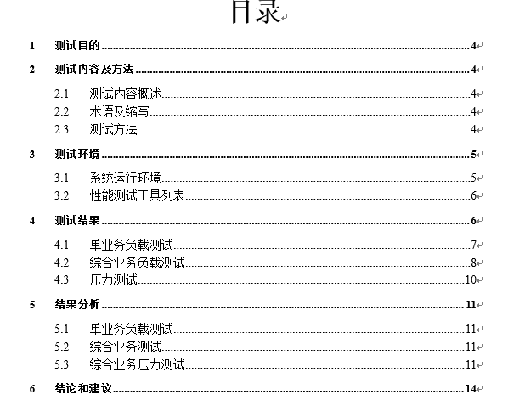
压力测试

Slide 48
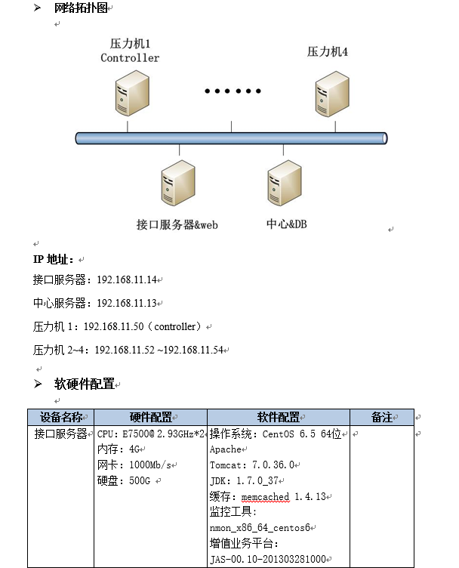
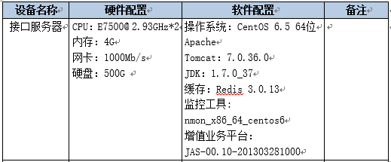
测试环境
网络拓扑图
软硬件配置

Slide 49
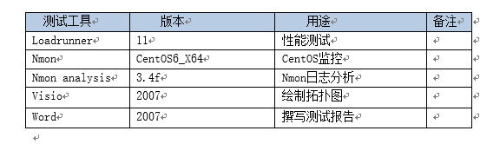
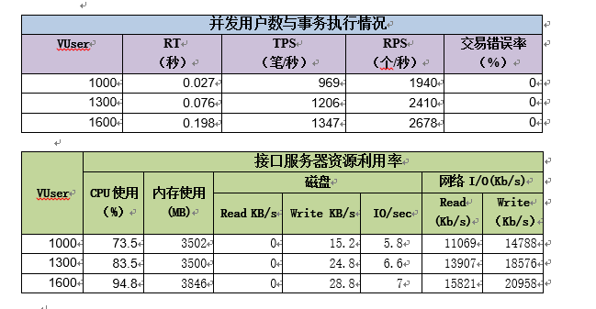
测试工具和结果
测试工具
测试结果

Slide 50
互联网安全架构
数据安全：数据过滤
签名认证：API 签名认证访问
防DDOS攻击：增加负载能力，限制非正常请求数量，灾备以及自动恢复机制
其他攻击手段：DNS， 文件上传 ，等等

Slide 51
后续分享
REDIS的使用：性能分析和使用场景-应用主键生成器
报表导出设计
RABBITMQ使用和优化

Slide 52

感谢聆听，共同进步

